Slide 1
Clinica de Gastroenterologie si Hepatologie
Timisoara

Slide 2
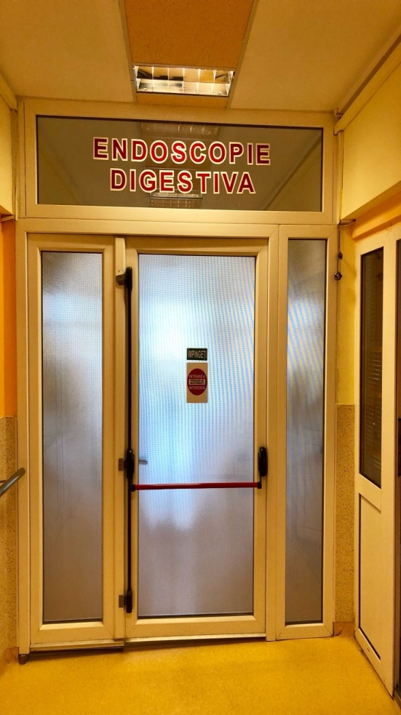
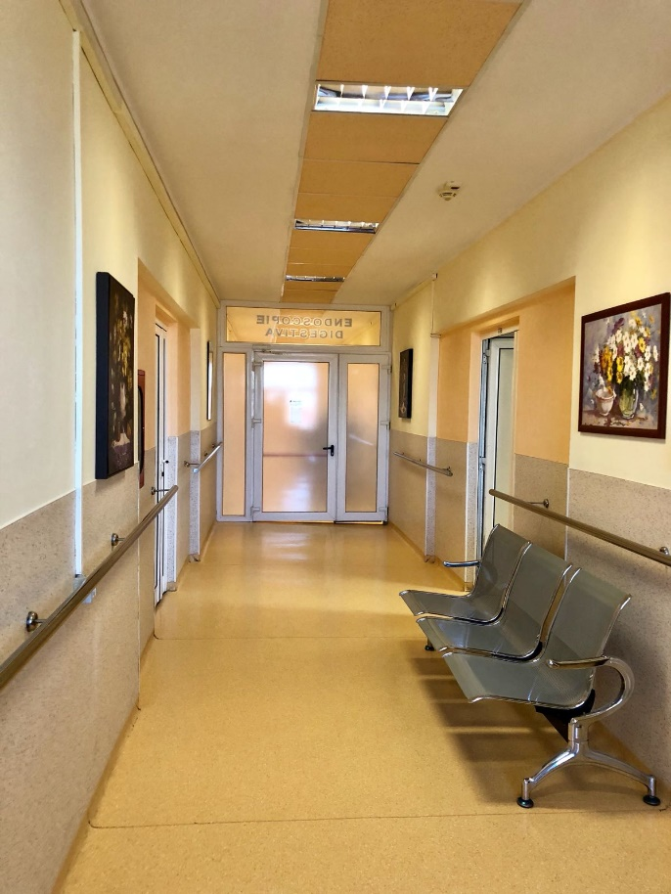
Clinica de Gastroenterologie și Hepatologie Timișoara

Slide 3
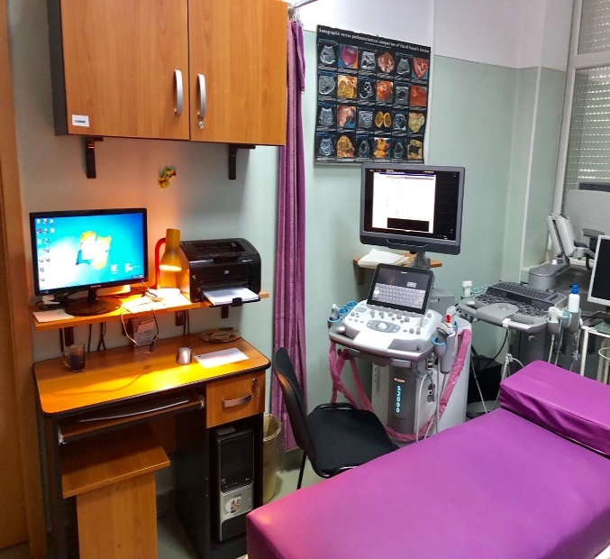
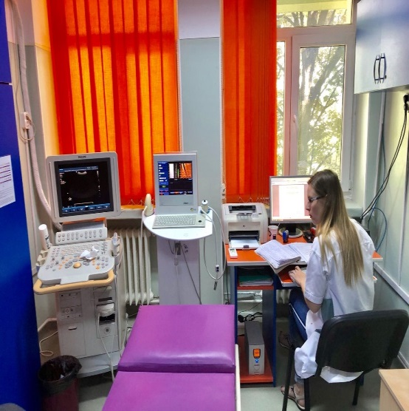
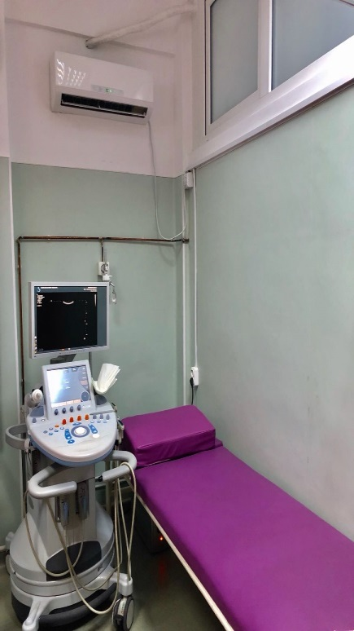
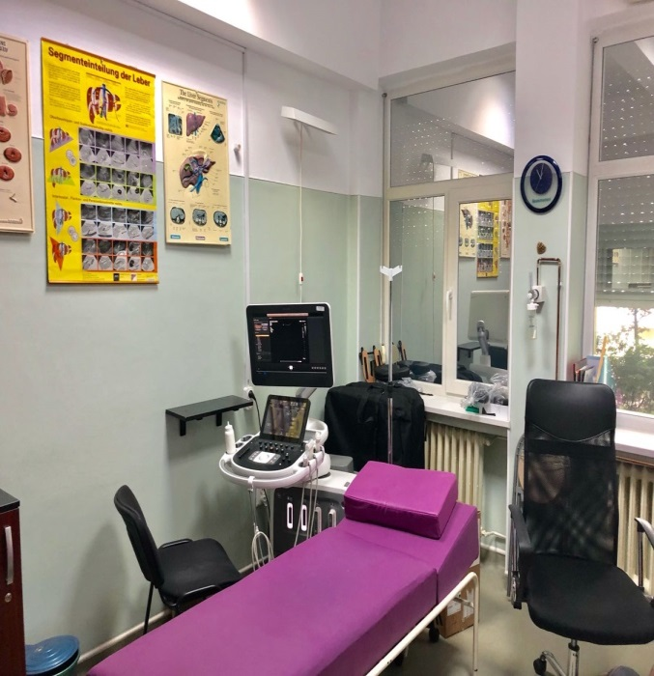
Clinica de Gastroenterologie și Hepatologie Timișoara

Slide 4
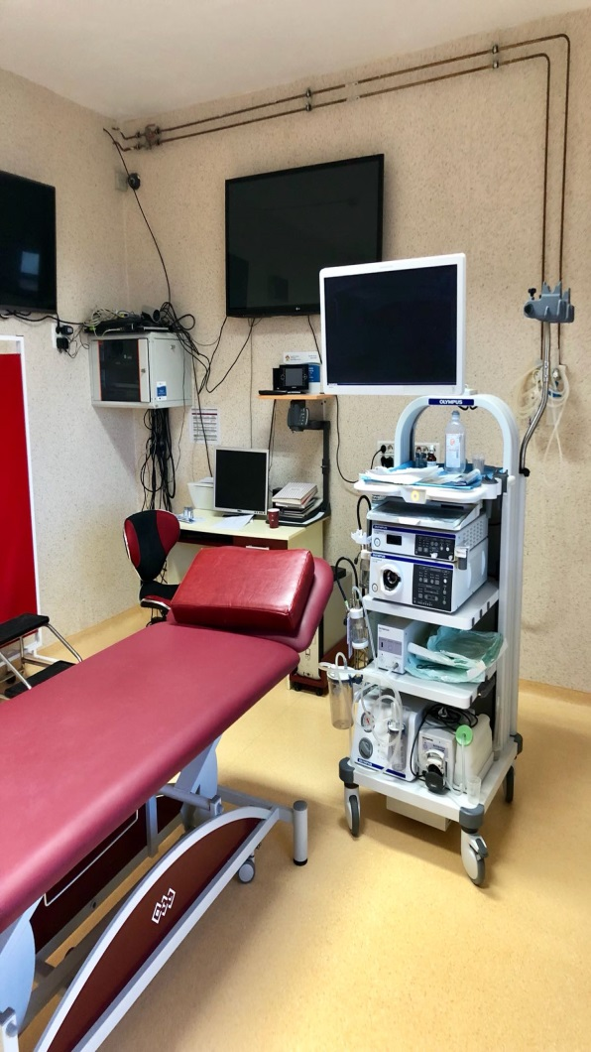
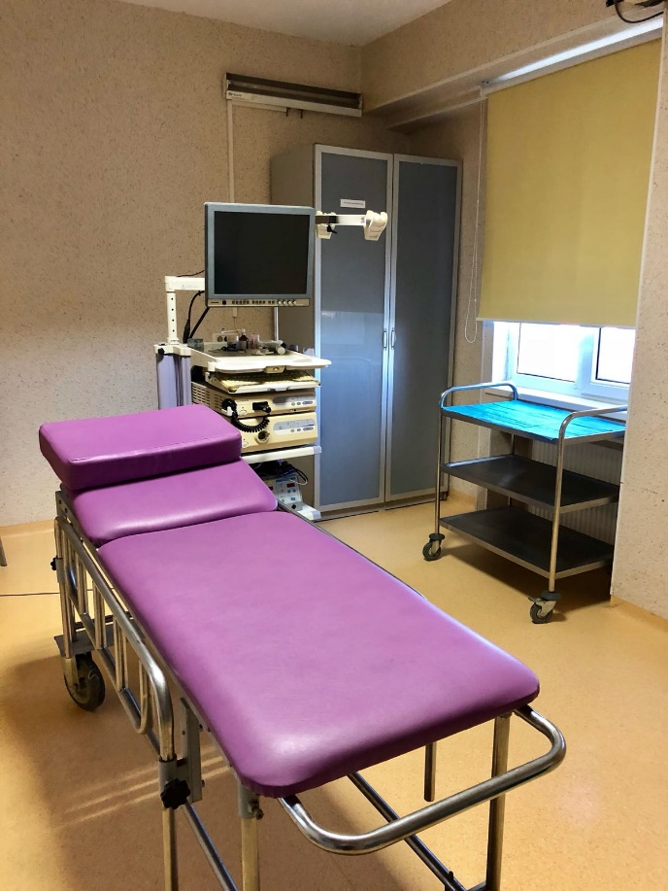
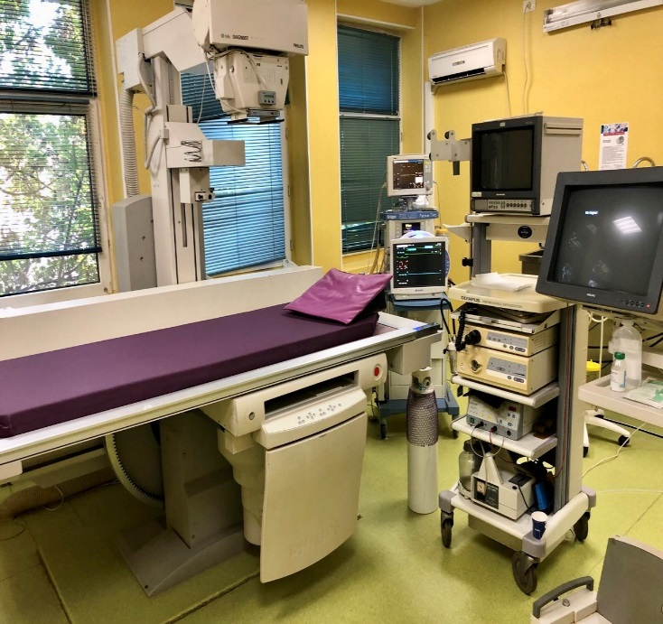
Clinica de Gastroenterologie și Hepatologie

Slide 5
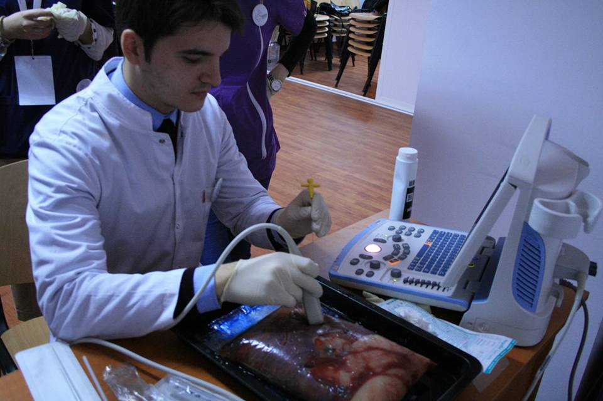
Clinica de Gastroenterologie și Hepatologie Timișoara

